Slide 1
Коррекция нарушений слоговой структуры речи Занятие №24 «Трехсложные слова со стечением согласных в начале и в середине слова (13-й тип слоговой структуры)»
Подготовила: Салиндер Ксения Сергеевна
учитель-логопед МБДОУ д/с «Оленёнок»
п. Тазовский

Slide 2
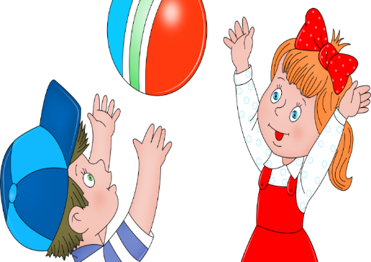
Упражнение «Добавь слог «ка»
Ход игры: Взрослый, бросая мяч ребенку, произносит начало слова. Ребенок, возвращая мяч, добавляет заданный слог, а затем произносит слово полностью.
Взрослый | Ребенок | Ребенок
Шкатул Хлопуш Площад Квакуш Скакал Стамес Скамей Пропол | КА | Шкатулка Хлопушка Площадка Квакушка Скакалка Стамеска Скамейка Прополка

Slide 3
Упражнение «Какое слово получилось?»
Ход игры: Ребенок, бросая мяч взрослому, называет заданные согласные звуки. Взрослый, возвращая мяч, договаривает слово. Затем ребенок произносит слово полностью.
Ребенок | Взрослый | Ребенок
при | мерка вивка ческа щепка права бавка ставка | Примерка Прививка Прическа Прищепка Приправа Прибавка Приставка

Slide 4
Упражнение «Назови ласково»
Ход игры: Взрослый, бросая мяч ребенку, произносит название предмета. Ребенок, возвращая мяч, называет его ласково:
Взрослый | Ребенок
Кровать Площадь Ступень Сторона Брат Трус Слово Сказка Блины Графин | Кроватка Площадка Ступенька Сторонка Братишка Трусишка Словечко Сказочка Блинчики Графинчик

Slide 5
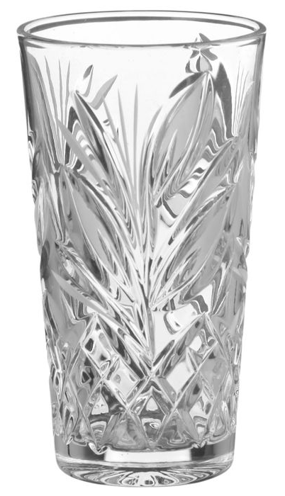
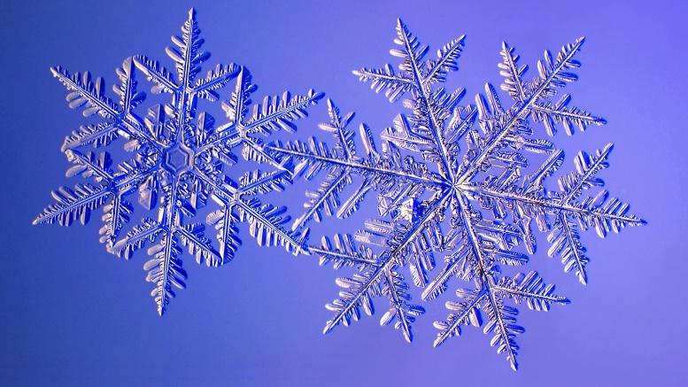
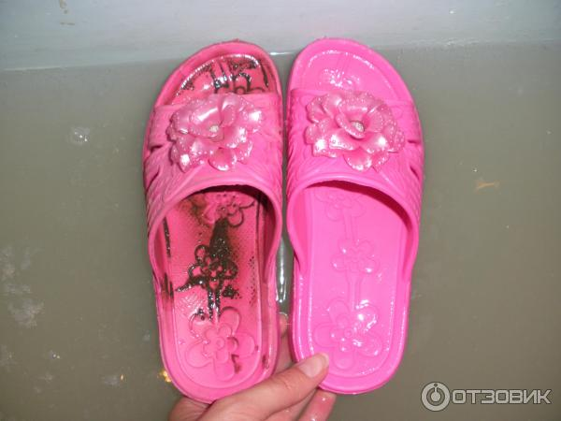
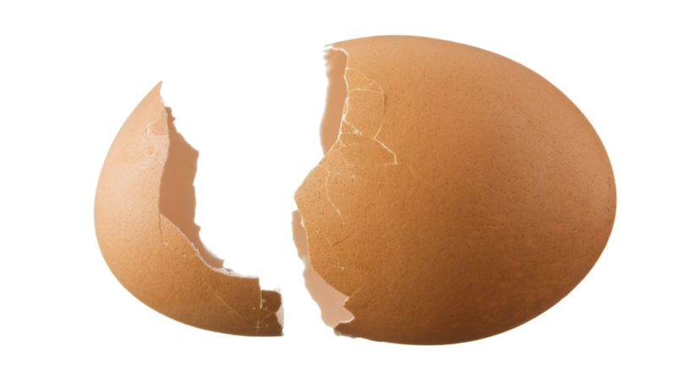
Упражнение «Подбери картинку»
Ход игры: Перед ребенком – 5 предметных картинок. Взрослый называет их: крупные снежинки, хрустальный стаканчик, хрупкая скорлупа, грязные шлепанцы, стеклянный градусник. Затем говорит: «Я буду произносить слово, а ты – находить нужную картинку и называть словосочетание полностью.»
Взрослый | Ребенок
Хрустальный | Хрустальный стаканчик

